Slide 1
Sistema de Información BAI

Slide 2

Integrantes
Camila Medina
María Andrade
Nikol Ramirez
Santiago Moreno

Slide 3
ABSTRACT

Slide 4
Abstract
The reasons that led us to realize our project, which seeks to assist the internal management of the company Olga look, are problems in data management, which are causing failures in the productivity of the business due to the disorder that exists in the management of these, therefore, with our system we intend to help with the records of the inventory, the scheduling of appointments, Customer treatment history and also help streamline sales for both employees and customers.

Slide 5
Planteamiento del Problema

Slide 6
Planteamiento del Problema
El salón de belleza Olga look, tiene como problema que todas las actividades se registran de forma manual en una agenda, lo cual entorpece el proceso de ventas de los productos y servicios que ofrecen, ocasionando varias desviaciones como falta de tiempo, escasez de algunos materiales, y que además también presentan problemas con los agendamientos de las citas teniendo mala organización de las fechas y horas disponibles, acumulando trabajo y dificultando la atención general de la empresa.

Slide 7
Justificación del Proyecto

Slide 8
Justificación del Proyecto
Nuestro Sistema de información orientado a la web "BAI" (Beauty and intelligence) propuesto para el salón de belleza Olga Look, esta ideado para que se ajuste a las necesidades de la empresa y sus clientes, agilizando la administración de los datos como lo son productos y servicios, e-COMMERCE, historiales de tratamiento y agendamiento de citas, de manera que tengan un fácil acceso a la información y que además esta se pueda recuperar y mantener segura.

Slide 9
Objetivos

Slide 10
Objetivo General
Diseñar un sistema de información orientado a la web, que agilice las gestiones internas como el manejo de productos y servicios, el control de citas y que además sea de fácil acceso.

Slide 11
Objetivo Específicos
Registrar los productos y servicios, en el momento que el administrador ingrese los datos al SI.
Facilitar el control de ventas, mostrando un catálogo de los productos disponibles.
Facilitar una mejora en la atención al cliente, gestionando los tiempos de atención y mostrando los servicios que se les ofrece, con las fechas y horas disponibles para la atención.
Registrar los procesos y productos utilizados en los clientes luego de un tratamiento, para su próxima consulta.

Slide 12
Delimitación y Alcance

Slide 13
Delimitación y Alcance
Este programa no abarca situaciones fuera de lo tecnológico, ni situaciones fuera del concepto de la empresa.
Debe contarse con conexión a internet para que el programa funcione de la forma esperada.
La información base, es la proporcionada por la empresa, por lo tanto el SI no hará acciones extras o no especificadas claramente.
Los módulos que abarca este programa son: el inventario, la tienda virtual, un control de historial de tratamientos de clientes y un control de citas.
Se pretende mejorar el control de productos y clientes.
El programa no está diseñado para transacciones monetarias.

Slide 14
Impactos

Slide 15
Impactos:
Tecnológicos:
El sistema se posicionará como un factor de producción para la empresa.
Sociales:
Mejorará la convivencia en el lugar de trabajo al tener un mejor manejo del tiempo y un mejor acceso a la información.
Ambientales:
Descenderá el uso del papel al almacenar toda la información en el sistema.

Slide 16
Diagrama de Procesos

Slide 17
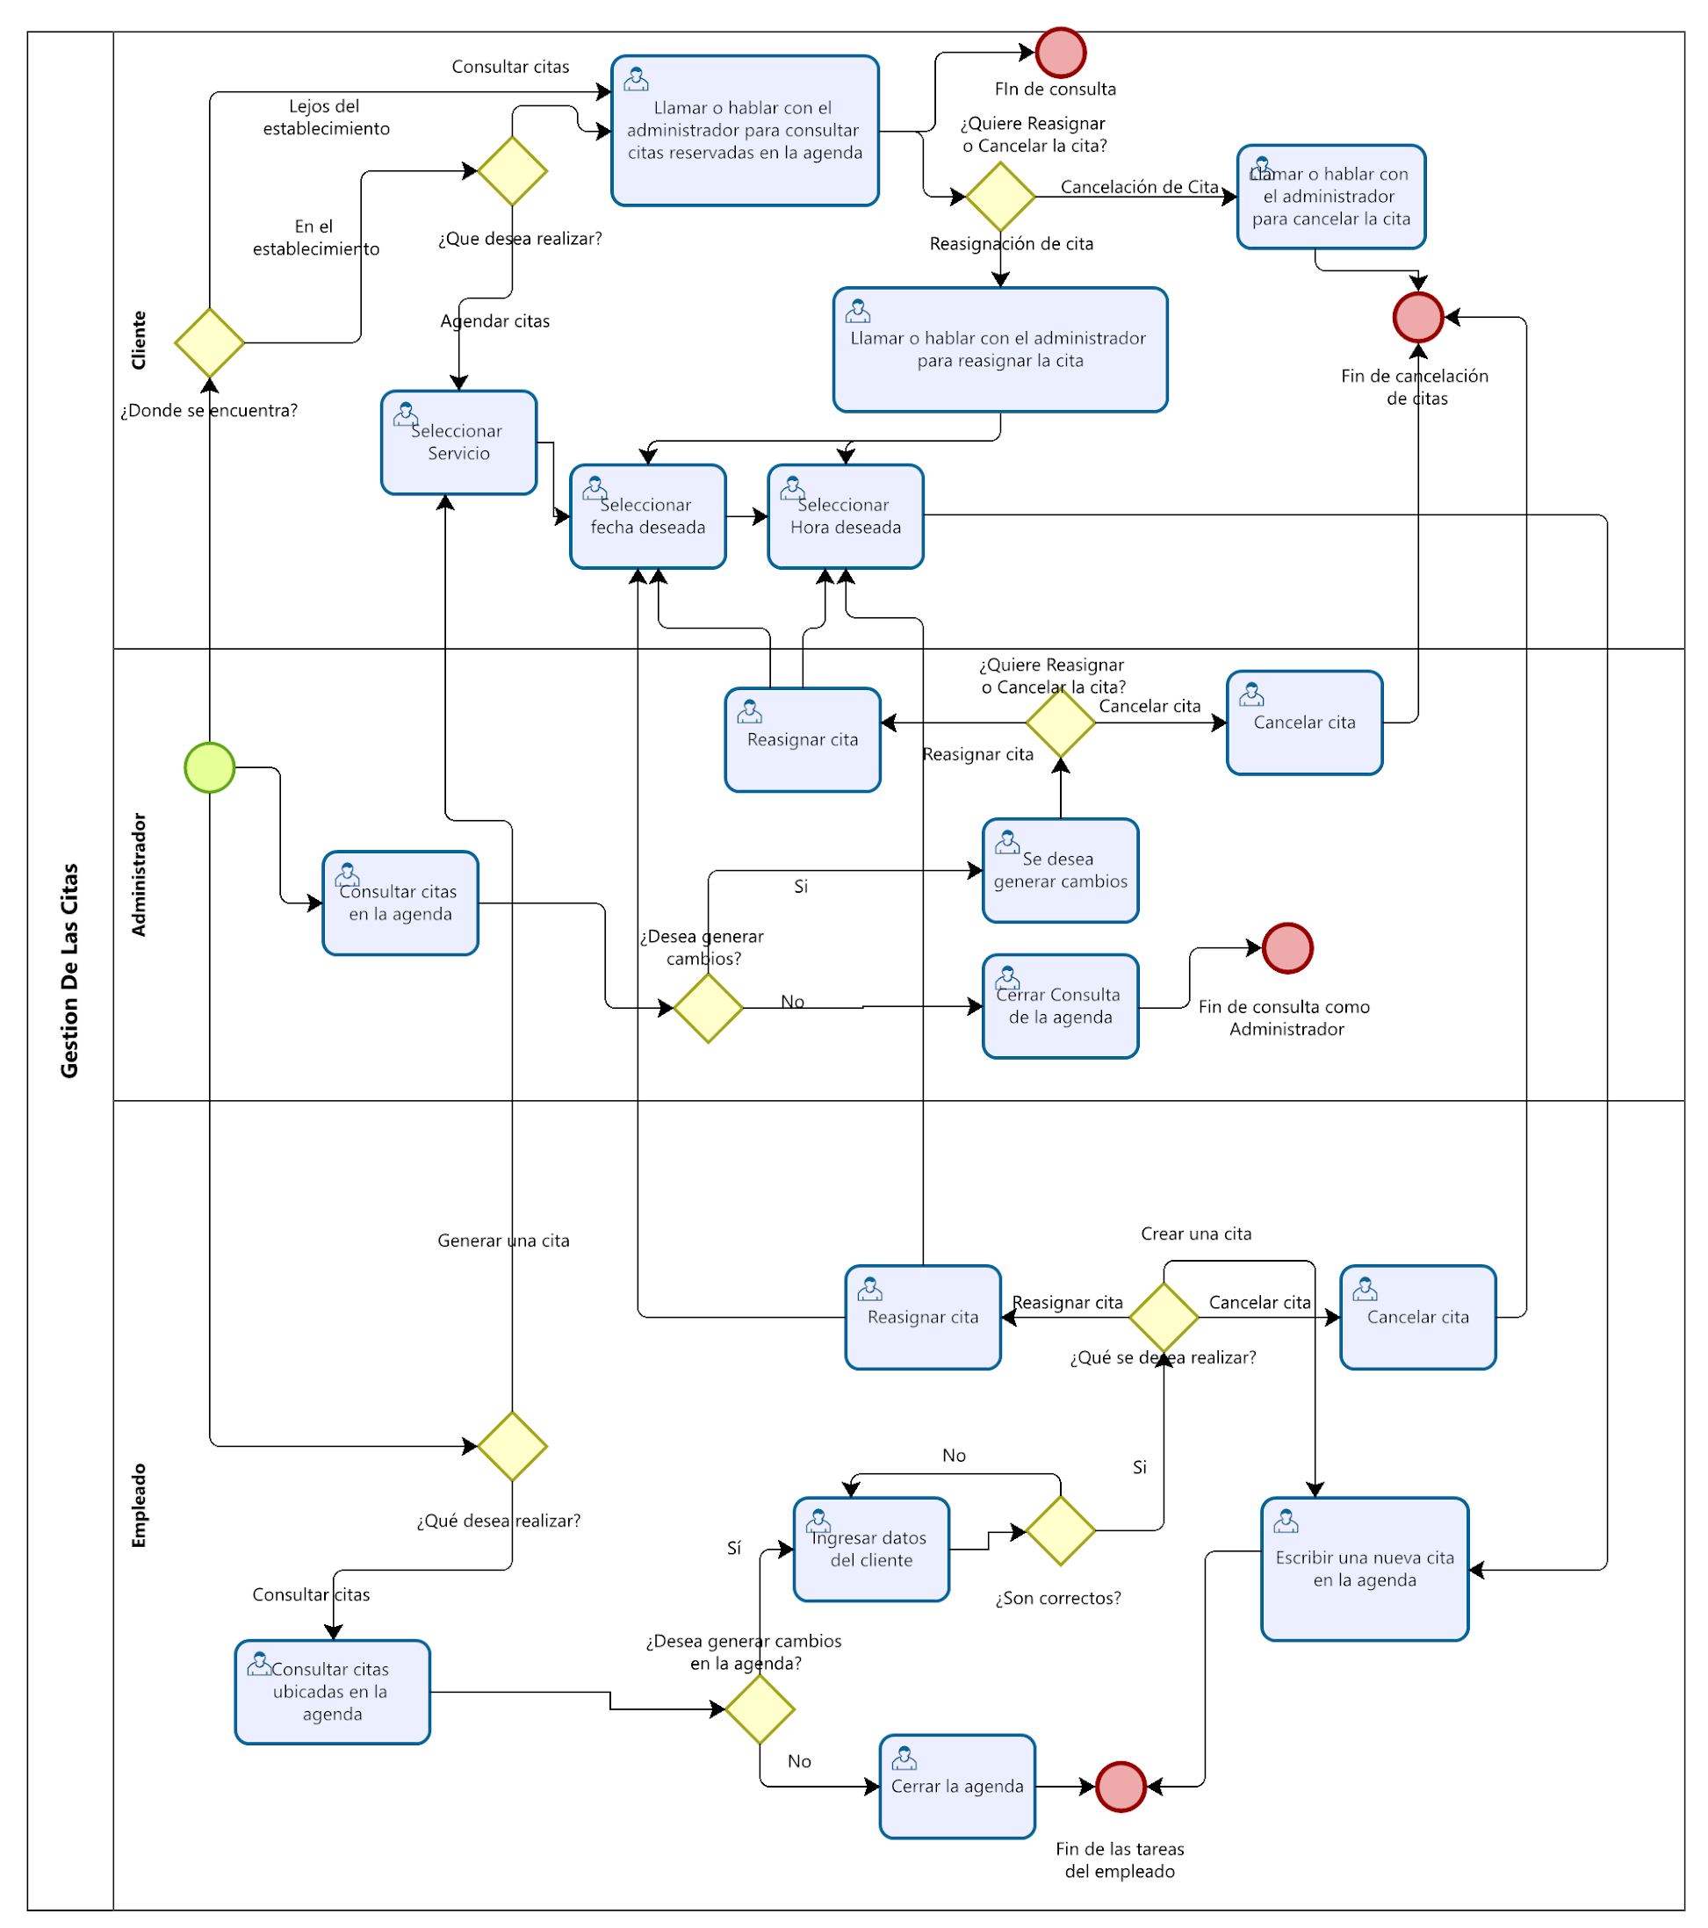
Diagrama de Procesos

Slide 18
Casos de Uso

Slide 19
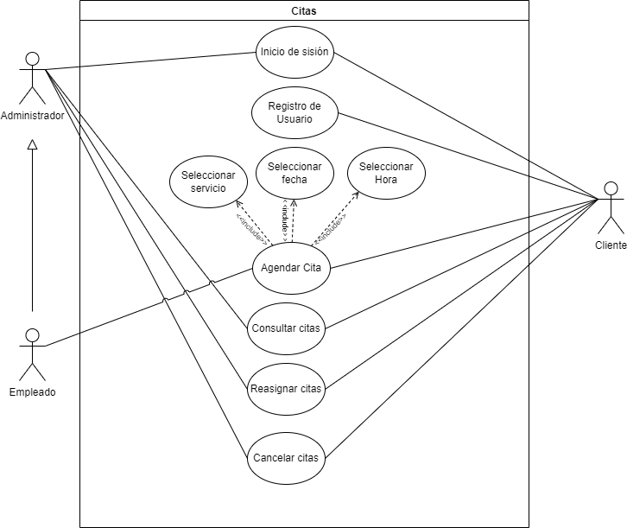
Casos de Uso

Slide 20
E-Licitaciones e Historias de Usuario

Slide 21
Ficha Técnica
Ficha Técnica
Nombre | Salón de Belleza Olga Look
Razón Social | Olga Look
Domicilio Social | Carrera 21 #54-14
Teléfono | +57 3114539176
Email
Servicios Principales | Peluquería, Manicure, depilación
Persona de Contacto | Olga Cendales

Slide 22
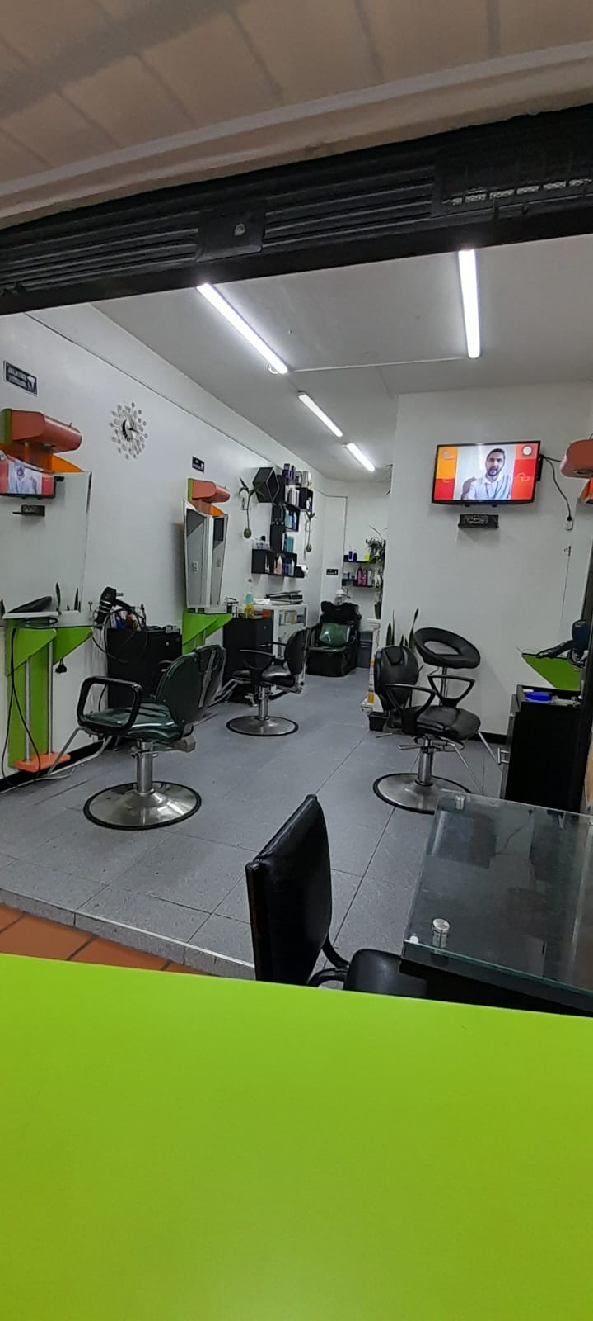
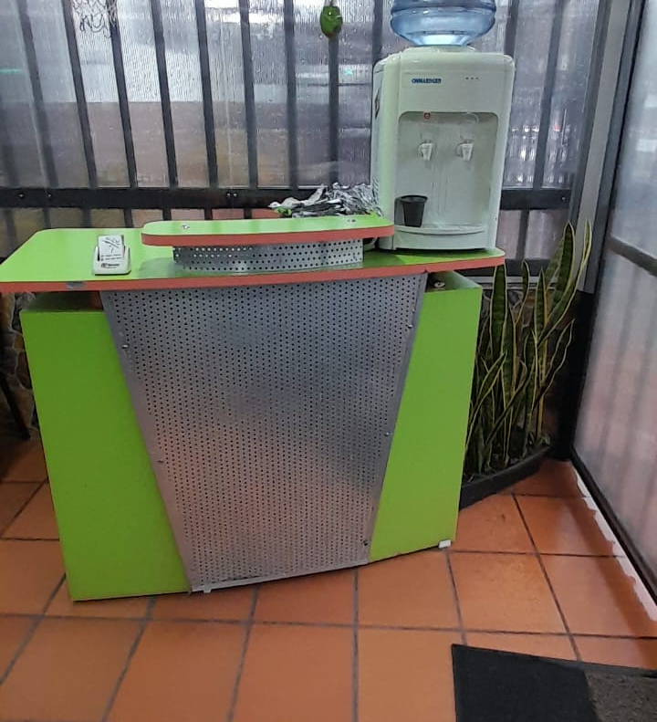
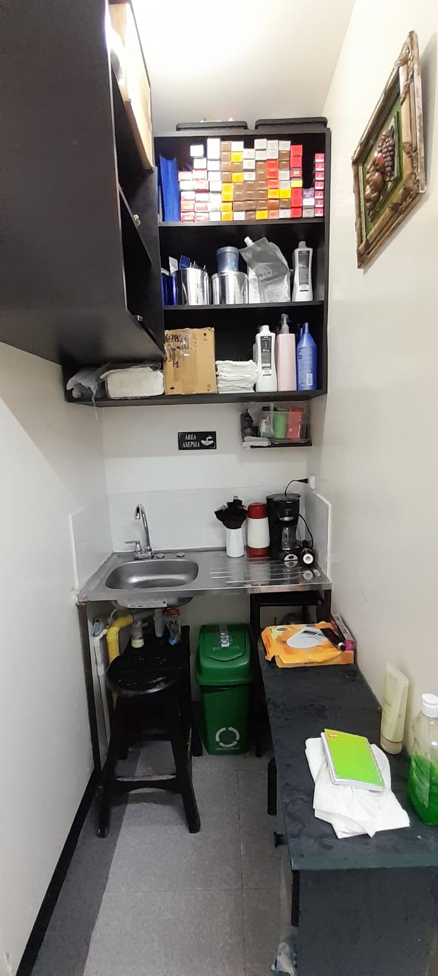
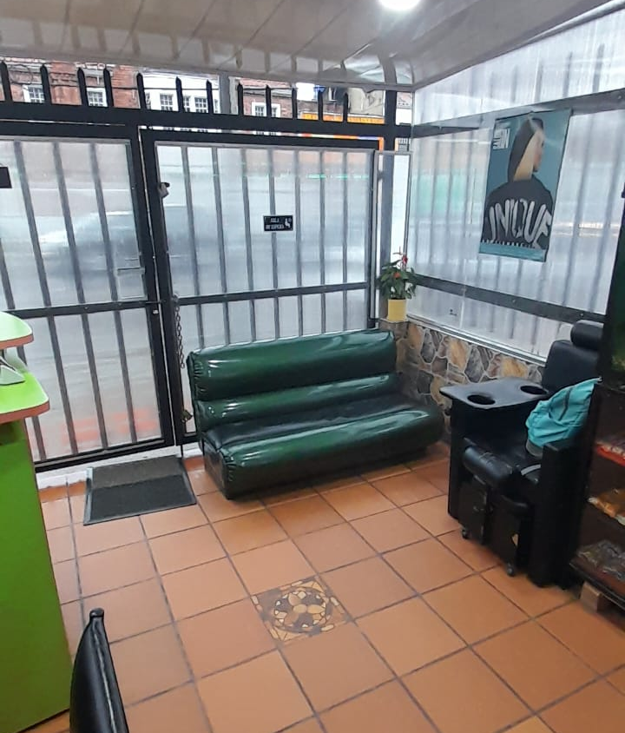
Técnica de Recolección
Observación
Entrevista

Slide 23
Historias de Usuario
Identificador (ID) de la historia | Rol | Característica / Funcionalidad | Razón / Resultado | Número (#) de escenario | Criterio de aceptación (Título) | Contexto | Evento | Resultado / Comportamiento esperado
BU-002 | Administrador | El administrador necesita registrar los productos que entran o salen. | Con la finalidad de que se muestre la cantidad exacta entre los productos existentes y los agregados. | 1 | Aumenta la cantidad de un producto | Al entrar a la descripcion del producto se muestra la cantidad de productos disponibles y se ve que aumento la cantidad de productos. | al hacer click sobre el boton "+" | Se mostrara la cantidad exacta de productos en el inventario.
 |  |  |  | 2 | Disminuye la cantidad de un producto | Al entar a la descripcion se evidencia que disminuyo la cantidad de productos | al hacer click sobre el boton "-" | Se mostrara la cantidad exacta de productos en el inventario.
BU-005 | Cliente | Necesita acceder al historial de tratamiento | Con la finalidad de consultar como se esta llevando a cabo su tratamiento | 1 | historial de tratamiento del cliente | Al acceder al historial se mostraran sus datos junto con un botón consultar que muestra la información de su proceso, próximas citas, productos que se usaran etc. | al hacer click sobre el boton consultar | Se abrirá una ventana con toda la información del proceso del usuario
 |  |  |  | 2 | no hay historial de tratamiento del cliente | Al acceder al historial se mostraran sus datos junto con un botón consultar que esta vacio | al hacer click sobre el boton consultar | Se mostrará un mensaje que diga "el usuario aún no cuenta con una historia de tratamiento"

Slide 24
Requerimientos del Sistema

Slide 25
Requisitos Funcionales
Productos y Servicios:
Nro. | Descripción | Importancia | Responsable
RF 1.1 | El SI debe permitir almacenar la información de cada producto | Alta | Administrador
RF 1.2 | El SI debe permitir almacenar la información de los servicios | Alta | Administrador
Historial de Tratamientos:
RF 2.2 | El SI debe permitir documentar el proceso de cada cliente | Alta | Administrador/Empleado
RF 2.5 | El SI debe mostrar el valor de cada tratamiento del cliente | Baja | Administrador/Empleado
Gestion de Citas:
RF 3.5 | El SI debe mostrar un formulario de atención | Media | Cliente
RF 3.10 | El SI debe mostrar los turnos disponibles | Alta | Administrador/Empleado
E-COMMERCE:
RF 4,5 | El SI debe permitir al cliente escoger la fecha del retiro de sus productos | Media | Cliente
RF 4,8 | El SI debe permitir al cliente elegir el metodo de pago | Alta | Administrador

Slide 26
Requisitos No Funcionales
Atributo | Nro. | Descripción | Importancia
RENDIMIENTO | RNF 1 | El SI Debe permitir el registro de los productos por nombre de hasta más de 50 caracteres | Bajo
 | RNF 2 | El SI debe permitir al usuario recuperar su información | Alto
SEGURIDAD | RNF 3 | El SI debe permitir loging | Alto
 | RNF 4 | El SI debe permitir una clave de mínimo 8 caracteres, donde se deben incluir al menos una mayúscula, una minúscula, un número y un carácter. | Alto
FIABILIDAD | RNF 5 | El SI debe garantizar que la información es veraz y real | Alto
 | RNF 6 | El SI no debe colapsar ante una falla en el sistema operativo | Medio
DISPONIBILIDAD | RNF 7 | El SI debe estar disponible 24/7 | Medio
 | RNF 8 | EL SI no puede estar caída durante más de 10 minutos al año | Medio
MANTENIBILIDAD | RNF 9 | El SI debe seguir su funcionamiento normal luego de un mantenimiento | Medio
 | RNF. 10 | El SI debe tener un código ordenado y fácil de modificar, actualizar y reparar | Alto
PORTABILIDAD | RNF 11 | El SI debe ser capaz de funcionar en windows, linux, ios. | Alto
 | RNF 12 | El SI debe funcionar en firefox, Chrome, IE, etc. | Alto
 | RNF 13 | El SI debe funcionar en PC, tabletas y dispositivos móviles (Android, IOS, Windows Phone). | Medio
ESCALABILIDAD | RNF 14 | El SI debe permitir una gran cantidad de usuarios al mismo tiempo sin colapsar | Alto
 | RNF 15 | El SI debe permitir el ampliar los productos y servicios que muestra sin colapsar | Medio

